Slide 1
Воткинск
На службе Отечеству
ГОРОД - ЗАВОД
1941-1945

Slide 2
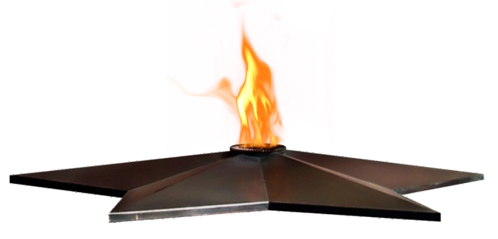
Все для фронта, все для Победы!
1941-1945
Город Воткинск отправил на фронты
Великой Отечественной войны 17 841 человек.
Погибло в боях 6 823 человек.
По инициативе комсомольцев Воткинского завода был сформирован 174-й отдельный истребительный противотанковый артиллерийский дивизион имени Комсомола Удмуртии, прошедший с боями от Сталинграда 1942 года до Праги 9 мая 1945 года.
Вечная память и благодарность!

Slide 3
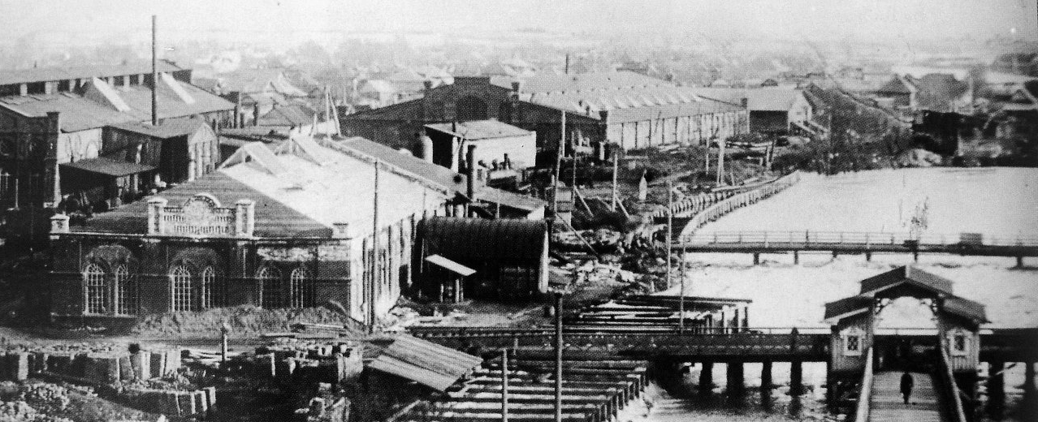
Воткинский завод, входивший в систему Главсредмаша, решением правительства от 13 ноября 1937 г. и приказом наркома
оборонной промышленности СССР от 1 марта 1938 г. был передан в подчинение третьему главному управлению НКОП СССР с присвоением ему № 235.

Slide 4
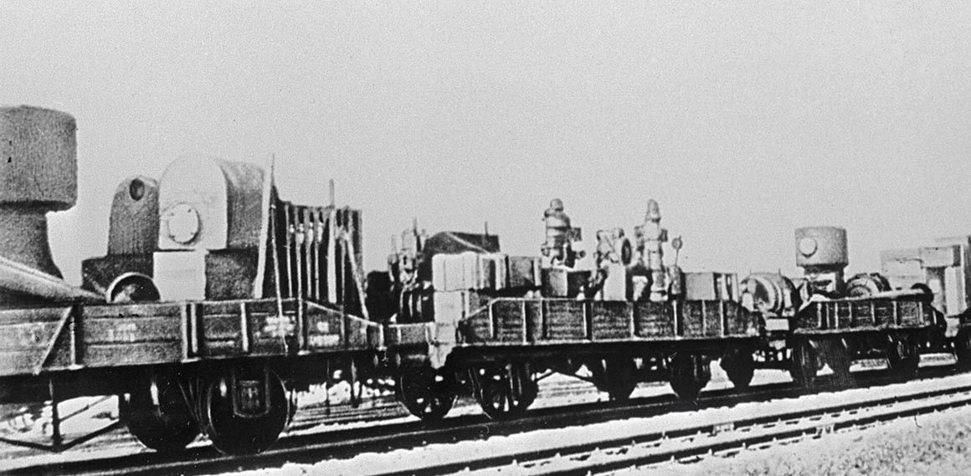
В Воткинск были эвакуированы 5 промышленных предприятий страны:
Завод № 393 «Арсенал» (г.Киев);
Подмосковный завод № 8 им. М.И. Калинина;
Ленинградские заводы №№ 7, 32;
Новочеркасский завод № 352 им. С.М. Буденного;
Сталинградский завод № 221 «Баррикады»
Воткинск принял 11 тысяч 188 человек.
В первые 40 дней войны открыто 14 дополнительных цехов

Slide 5
Изготовлено и передано Фронту 52 тысячи пушек.
11% производства артиллерийских вооружений в стране
Каждая 9-я пушка периода Великой Отечественной войны изготовлена на Воткинском заводе:
25 143 | 45-мм противотанковые пушки 243-А («Аннушка»)
325 | 152-мм пушки – гаубицы М-10
629 | горно-вьючные минометы
204 000 | корпусы боеприпасов
7 824 | 76-мм противотанковая дивизионная пушка ЗИС-3
7 075 | 45-мм танковые орудия 243-В ("Верочка")
573 | 45-мм морские универсальные пушки 21-К
646 | 45-мм морские пушки с бронещитом «21-КМ»
7 835 | 76-мм орудия для САУ-76М
Освоили производство 14 новых видов продукции, увеличили артиллерийское производство в 13 раз

Slide 6
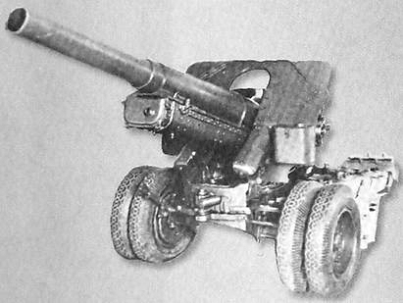
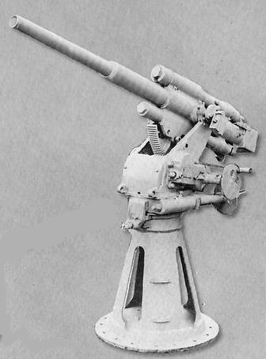
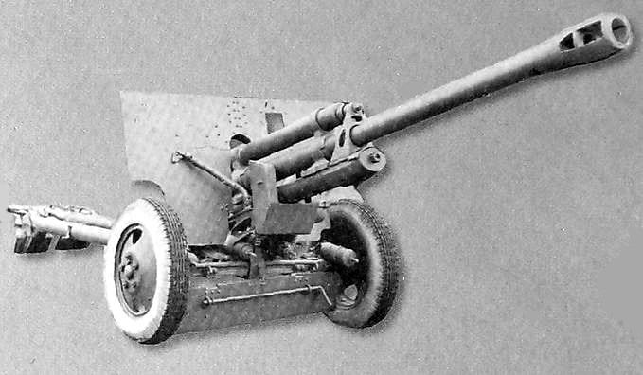
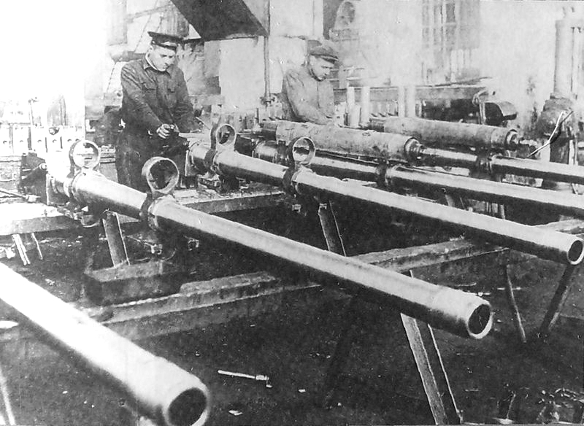
152-мм гаубица-пушка
45-мм корабельная пушка 21-К
76-мм дивизионная пушка ЗИС-3

Slide 7
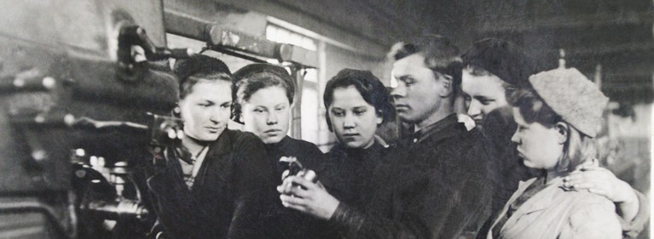
- производительность труда на заводе выросла на 271%;
В годы войны
число стахановцев составляло 53,3% от общего числа рабочих;
к маю 1945 года на заводе работали:
464 комсомольские молодежные бригады,
132 фронтовые бригады
Одну из фронтовых бригад возглавил П. Винокуров. Бригада единодушно решила – каждому выполнять не менее двух норм и организовать обучение молодежи, пришедшей в бригаду, что положительно сказалось на ее работе. «… Вот вам яркий пример», – говорил П. Винокуров, докладывая о работе своей бригады во время войны на 2-й республиканской конференции бригадиров промышленных предприятий в сентябре 1945 г., – «в бригаду был принят совсем молодой 15- летний парень Завалов. После 10 месяцев упорной учебы и работы этот юноша завоевал звание лучшего токаря на заводе».

Slide 8
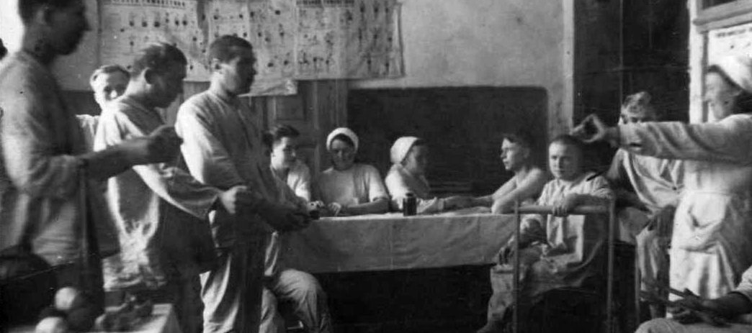
Размещены 2 эвакогоспиталя:
- № 1126 (август 1941г. - июль 1944г.)
- № 3152 (август 1941г. - март 1946г.)
71% раненых бойцов по излечении признаны годными к военной службе
«Работали в тяжелейших условиях, - вспоминает врач Е.А.Горбач, - не хватало врачей и медсестер, оборудования и медикаментов. Койки в палатах стояли вплотную одна к другой. На дежурстве находились без выходных по 12 часов. Хвою добавляли в пищу, чтобы улучшить витаминное питание раненых».

Slide 9
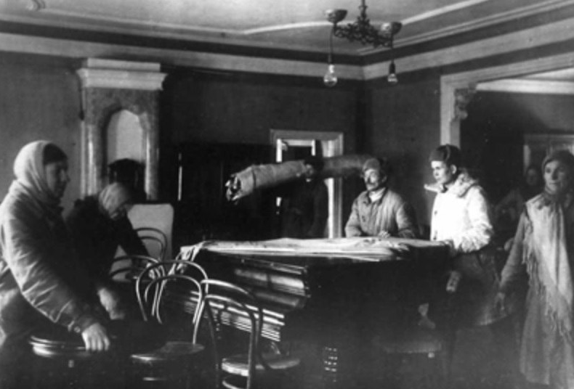
Принят и размещен в сентябре 1941 г. эвакуированный из города Клин Московской области Государственный Дом-музей П.И. Чайковского
В годы работы музея в Удмуртии (до 1944 г.) его сотрудники читали лекции, организовывали концерты для жителей и бойцов находящихся в госпиталях города.

Slide 10
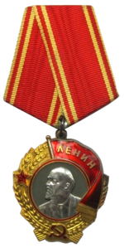
2 июля 1945 года Указом Президиума Верховного Совета СССР «За успешное выполнение заданий Государственного Комитета Обороны по обеспе- чению Красной Армии артиллерией», в связи со 185 - летием со дня основания,
артиллерийский завод №235 был награжден орденом Ленина
Медалью за доблестный труд в Великой Отечественной войне 1941 - 1945 г.г. отмечены 15 494 воткинца
284 работника завода награждены орденами и
медалями СССР

Slide 11
Завод и город - Фронту
Движение по оказанию добровольной материальной и финансовой помощи Красной Армии
В Фонд обороны коллективом завода № 235 перечислены свыше 9 млн. рублей
Собрано свыше 60 млн.руб. на строительство танковой колонны
Учащиеся и учителя школы № 17 собрали 21 000 руб. на постройку танковой колонны «Советский школьник», 5 000 руб. на строительство танка «Пионер Удмуртии», 2 821 руб. на строительство самолетов
Прихожанами и священниками церквей города собрано на патриотические цели 795 600 руб.

Slide 12
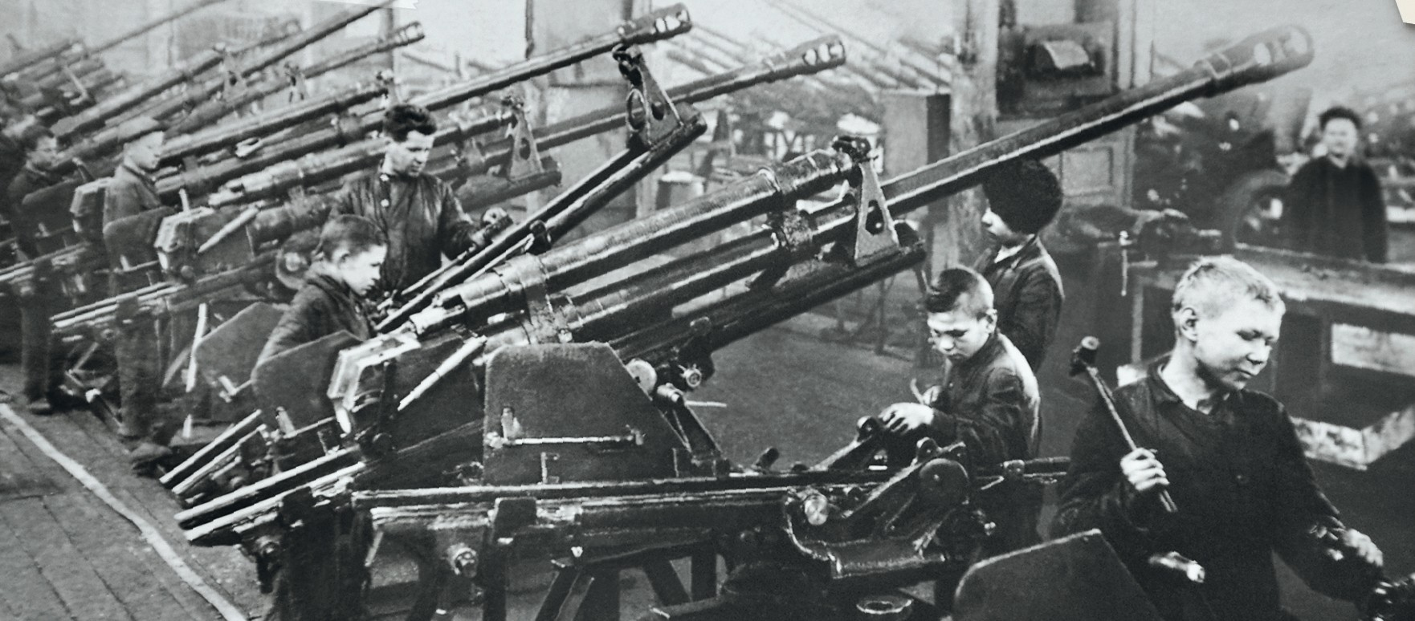
«Благодаря Вашему героическому труду,
Красная Армия получала непрерывным потоком первоклассную артиллерийскую технику и боеприпасы, обеспечивавшие разгром гитлеровской Германии
и победоносное окончание войны...»
И. В. Сталин
/ Из поздравления коллективу завода № 235 с выпуском 52-й тысячной пушки /
«Патриотизм - это национальная идея России»
В.В. Путин
263 год на службе Отечеству

